Slide 1
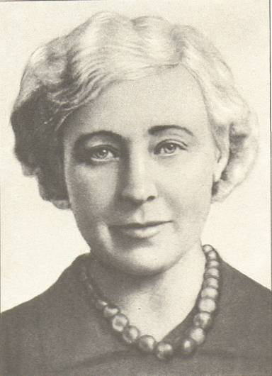
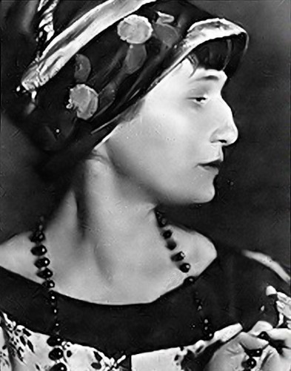
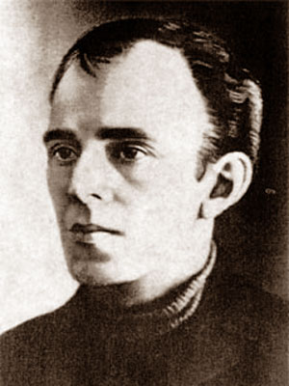
«Вечность и личность»
Не говорите мне о вечности —
Я не могу ее вместить.
Но как же вечность не простить
Моей любви, моей беспечности?
Я слышу, как она растет
И полуночным валом катится,
Но — слишком дорого поплатится,
Кто слишком близко подойдет.
И тихим отголоскам шума я
Издалека бываю рад —
Ее пенящихся громад,—
О милом и ничтожном думая.( О. Мандельштам.)
Вы, идущие мимо меня К не моим и сомнительным чарам, - Если б знали вы, сколько огня, Сколько жизни, растраченной даром… (Марина Цветаева.)
Прости ж навек! но знай, что двух виновных,
Не одного, найдутся имена
В стихах моих, в преданиях любовных …
(А. Ахматовой.)

Slide 2
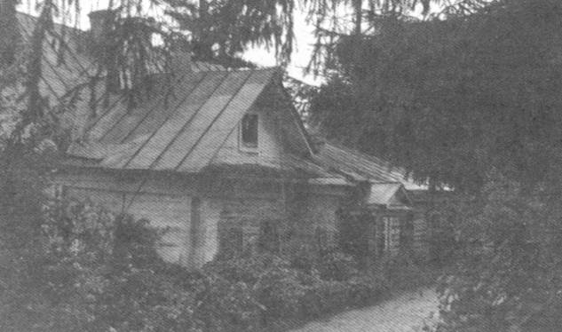
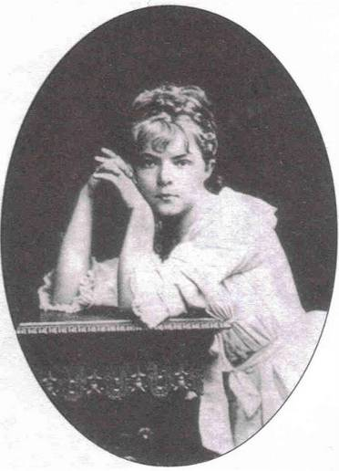
«Сколько жизни, растраченной даром...»
И думаю: когда-нибудь и я, Устав от вас, враги, от вас, друзья, И от уступчивости речи русской, - Надену крест серебряный на грудь, Перекрещусь - и тихо тронусь в путь По старой по дороге по Калужской.
Цветаева есть тайна. И эту тайну надо разгадать, и если будешь
разгадывать всю жизнь, то не говори, что потерял время, потому, что
Цветаева, как огромный океан, и каждый раз, погружаясь в него, твое сердце
испытывает восторг и сострадание, а глаза наполняются слезами.

Slide 3
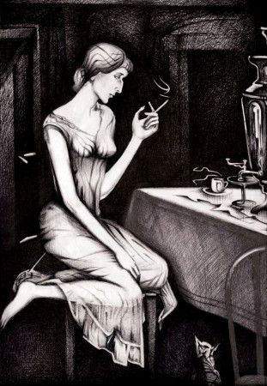
"Ты выдумал меня..."
Избрана самой судьбой испытать неосознанную и просто унаследованную от прошлого ее современниками систему ценностей сперва под действием той волны энтузиазма, которая захлестнула массы в предвкушении грядущего коммунистического рая, а затем в условиях безумного репрессивного режима - сталинского тоталитарного государства.
Ко мне приплывала зеленая рыба,
Ко мне прилетала белая чайка,
А я была дерзкой, злой и веселой.
И вовсе не знала, что это — счастье.

Slide 4
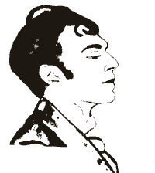
“Шум времени”
Поэзия Мандельштама — пространство даже не трёхмерное, а четырёхмерное”, — писал о Мандельштаме С.Аверинцев. По-моему, этим “четвёртым измерением” можно смело назвать время. Кант утверждал, что время и пространство — категории мышления человека. Мандельштам же не мыслит ими, но видит их; он вышел за те пределы, где нет сомнения в их власти, он ощущает их не как основы мироздания, а как рядовые его части: недаром время названо “царственным подпаском”, “глиняным телом”, “зверем”, а пространство — “колтуном”.
Чтобы вырвать век из плена, Чтобы новый мир начать, Узловатых дней колена Нужно флейтою связать.

Slide 5
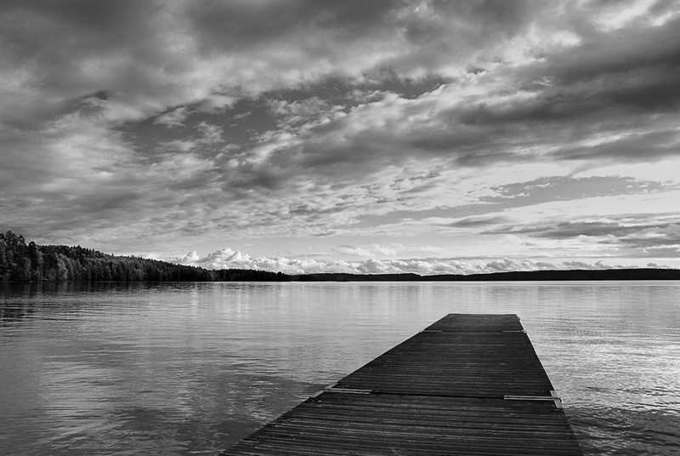
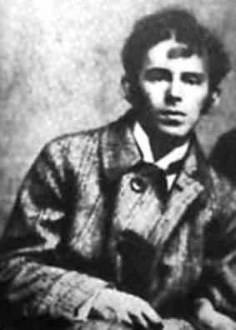
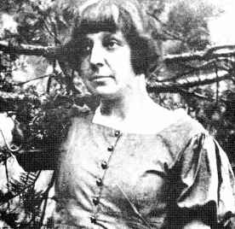
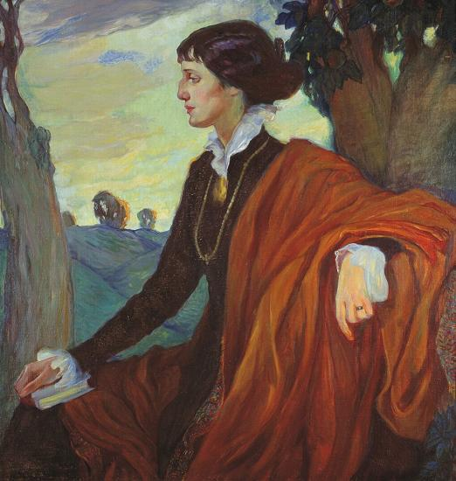
В судьбах этих «безграничных» людей много мистического, как, впрочем, и глубоко трагического… Гармония между силой проникновения в суть вещей и силой поэтического дара создает в их поэзии особое свойство - неотменимость обязательности вечной жизни. Вечность… Это слово появилось для них уже очень давно (“На стёкла вечности уже легло
Моё дыхание, моё тепло”). И в своих
жизнях герои оказываются перед мерно качающимся “маятником душ”, который традиционно считается символом вечности и неизменности.

Slide 6
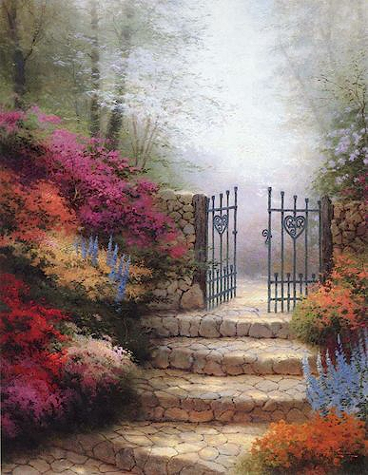
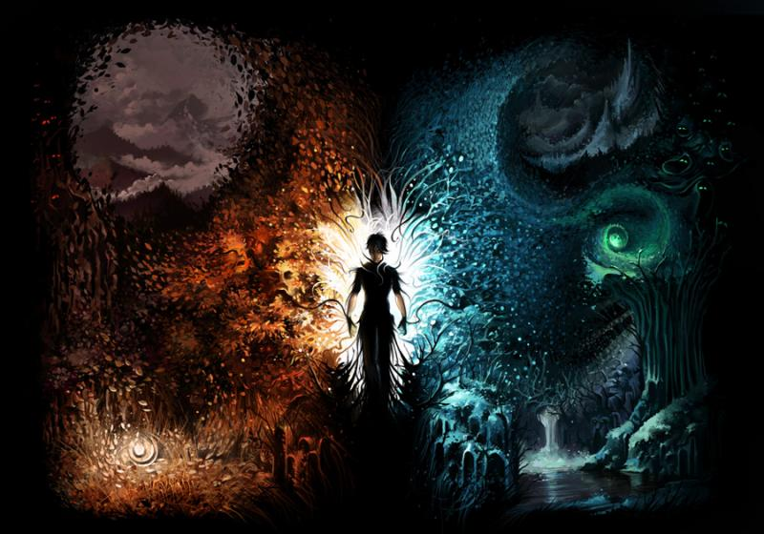
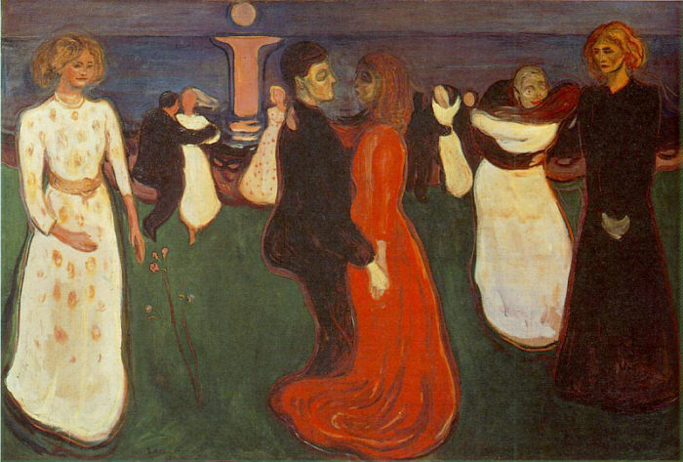
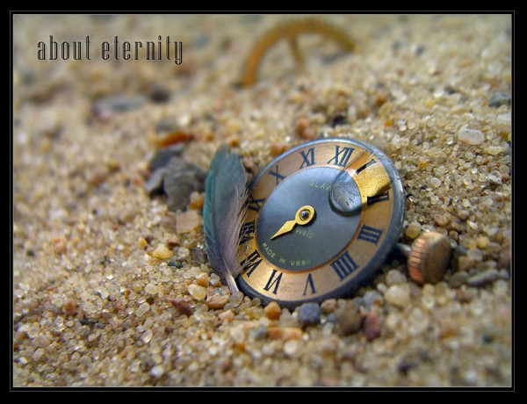
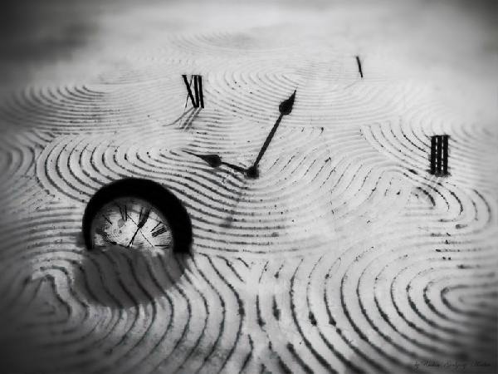
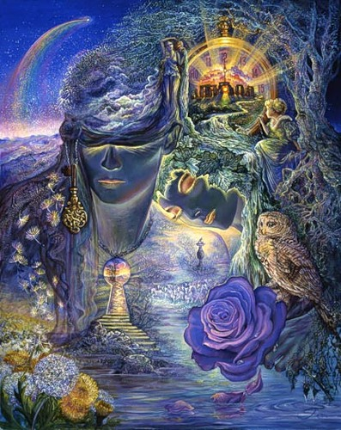
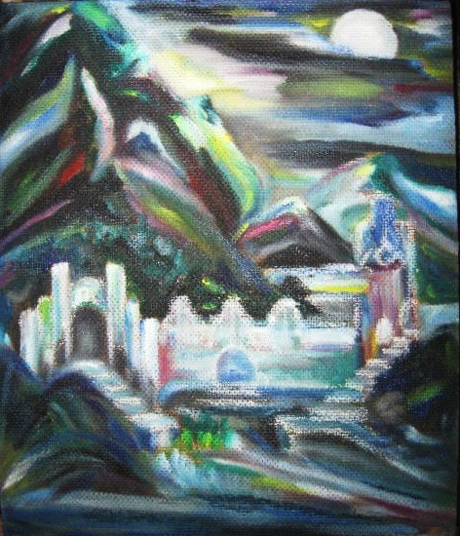
Мир , не торопись … Жизнь - прекрасна!
(((А вечность улыбается нам.)))
Двадцать первое. Ночь. Понедельник. Очертанья столицы во мгле. Сочинил же какой-то бездельник, Что бывает любовь на земле.
И от лености или со скуки Все поверили, так и живут: Ждут свиданий, боятся разлуки И любовные песни поют.
Но иным открывается тайна, И почиет на них тишина... Я на это наткнулась случайно И с тех пор все как будто больна.

